Slide 1


Bem Vindo
Notes:
Padrão – Titulo Maior = 40 e Titulo Texto = 28 Titulo Slide = 48

Slide 2
TLBD- Técnica e linguagens para banco de dados I
(Introdução ao banco de dados)
ETEC Mirandópolis Noêmia perotti
Professor Andrei Hirata
Atualização do material : 01/03/2012

Slide 3
Graduação : engenharia da computação
Pós-Graduado: Engenharia de componentes em java
Trabalho :
Programador de Sistemas web em utilizando linguagem Java na empresa Software Manager.
Contribuinte no site da www.devmedia.com.br, criando vídeo aulas em programação java, android e web.
Escritor de livro da editora ciência moderna.
Professor

Slide 4

Livros a escrever : 5 livros lançados: 1

Slide 5


Comportamento

Slide 6
(Posso usar internet?)
(Posso jogar?)
(Posso tomar água?)
(Posso usar celular?)
(Posso fazer número 1 e número 2?)

Slide 7
Traga seu Pen Drive

Slide 8



Trabalhos
Seriados
Filmes
Apostilas
Vídeo Aulas
Jogos
E muito mais

Slide 9
Avaliação

Slide 10
Avaliação
1
2
Trabalhos(Entregar) – 2.0
3
Prova(1ºProva/2ºProva) – 4.0
Exercícios em sala de aula(Participação) – 4.0

Slide 11
Visão Geral

Slide 12
Visão Geral
Técnicas de coleta de informações para banco de dados.
Estrutura de dados aplicada a banco de dados
Tipos de armazenamento e métodos de acesso aos dados. Modelo de banco de dados(DER, MER, Normalização)
Ferramentas de gerenciamento de banco de dados

Slide 13
Etapas de Projetos de Banco de Dados

Slide 14
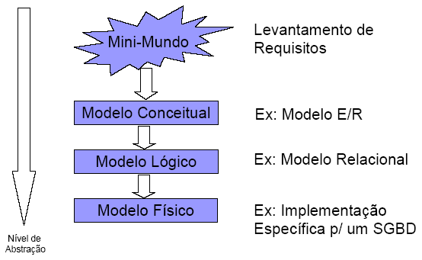
Modelagem de Dados

Slide 15
Modelo Entidade-Relacionamento

Slide 16
Modelo Entidade-Relacionamento
Entidades
Atributos
Relacionamentos
Estudos de Caso

Slide 17
Modelo Entidade-Relacionamento
O modelo E-R é uma Modelagem Conceitual de Dados.
O objetivo é obter resultados e esquemas puramente conceituais sobre a essência de um sistema.
Três noções básicas: Entidades, Atributos e Relacionamentos

Slide 18
Mini-mundo
  A base para a especificação da estrutura conceitual do banco de dados.
  Principais necessidades de uma organização (banco, hospital, escola, supermercado)

Slide 19
Entidades
  Objeto que existe no mundo real com uma identificação distinta e com um significado próprio.
  São “coisas” que existem no negócio, ou ainda, descrevem o negócio em si.
  Representado por um retângulo.
CLIENTE
FUNCIONÁRIO
CONTA (de banco)

Slide 20
Entidades
  Extratégia para reconhecer as entidades
    As coisas tangíveis: aquilo que pode ser tocado.
      avião, carro, cachorro, gato, livro, caderno....
    Funções: todo o tipo de papel, atribuição,classificação, ou outra característica qualquer que para um dado elemento, especifique não sua existência mas sua atuação no ambiente em que está inserido.
      Departamento de uma empresa, o autor de um livro, um médico
    Eventos ou ocorrências: são ações ou fatos que uma vez ocorrendo possuem características próprias sobre as quais podemos fazer alguma referência.
      um vôo comercial, um acidente de trânsito, um jogo de futebol...

Slide 21
Atributos
  Todo objeto para ser uma entidade possui atributos e seus valores.
  Vamos imaginar um funcionário de uma empresa. O que caracteriza o funcionário?
MATRÍCULA | NOME | DATA DE ADMISSÃO
0001 | José | 25/05/2003
0002 | Maria | 01/09/2003
0003 | João | 11/10/2003
0004 | Pedro | 19/11/2003
ATRIBUTOS
  Entidade: Funcionário

Slide 22
Atributos
  Os atributos se dividem em:
    Atributo Monovalorado: Assume um único valor para cada elemento do conjunto.
    Ex: Nome
    Atributo MultiValorado: Uma única entidade tem diversos valores para este atributo. (Seu nome sempre é representado no plural).
    Ex:Dependentes,Telefones
    Atributo Composto: Formado por um ou mais sub-atributos.
    Ex:Endereço(Logradouro,Número,Bairro)

Slide 23
Atributos
  Os atributos se dividem em:
    Atributo Determinante: Identifica cada entidade de um conjunto-entidade. (Também conhecido como atributo chave).
    Ex:CodFuncionario
    Domínio de um Atributo: Conjunto de valores permitidos para o atributo.
    Ex: Sexo{M,F}

Slide 24
Estudo de Caso: Um Supermercado
O Supermercado possui vários funcionários. Esses funcionários são identificados por um código. Ainda serão registrado nesses funcionários o nome de cada um, o cargo que eles ocupam, o salário e o telefone.

Slide 25
Estudo de Caso: Um Supermercado
O Supermercado ainda deseja guardar as informações de seus fornecedores. Eles devem possuir um código para identificá-los, o nome da empresa fornecedora, o endereço e os telefones disponíveis da mesma empresa para contato.

Slide 26
Estudo de Caso: Um Supermercado
O Supermercado também exige que o sistema em questão guarde as vendas ocorridas entre os fornecedores e o próprio supermercado. Tal venda deve conter um código de identificação, qual funcionário participou dessa venda, qual a empresa que vendeu o produto, o valor total da venda e a data que a mesma ocorreu.

Slide 27
Estudo de Caso: Um Supermercado
Próximo Passo: Identificar as entidades e seus atributos

Slide 28
Estudo de Caso: Um Supermercado
Relembrando:
  O Supermercado possui vários funcionários. Esses funcionários são identificados por um código. Ainda serão registrado nesses funcionários o nome de cada um, o cargo que eles ocupam, o salário e o telefone.
nome
cargo
salário
telefone
código
FUNCIONÁRIO

Slide 29
Estudo de Caso: Um Supermercado
Relembrando:
  O Supermercado ainda deseja guardar as informações de seus fornecedores. Eles devem possuir um código para identificá-los, o nome da empresa fornecedora, o endereço e os telefones disponíveis da mesma empresa para contato.
nome
endereço
telefones
código
FORNECEDOR

Slide 30
Relacionamento
  Associação entre duas ou mais entidades.
  Representado por um losango.
  Exemplos
    aluno FAZ prova
    lojista VENDE roupa
    cliente REALIZA pedido
    Sócio PARTICIPA show
    Empregado TRABALHA departamento

Slide 31





Relacionamento

Slide 32
Relacionamento
  Mapeamento de Restrições
    Utilizado para definir restrições no banco de dados.
    Isso é feito utilizando o mapeamento de cardinalidade.

Slide 33
Relacionamento
  Mapeamento de Cardinalidade
    Expressa o número de entidades as quais outra entidade pode estar associada via um conjunto de relacionamentos.
    Divide-se em cardinalidade máxima e mínima.
      Cardinalidade Máxima: indica a qtde. máxima de ocorrências de entidades que podem estar associadas a uma ocorrência da outra entidade (1 ou n).

Slide 34
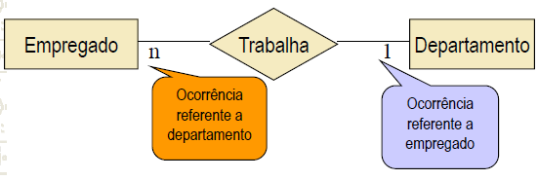
Relacionamento
  Mapeamento de Cardinalidade
    Duas cardinalidades máximas são relevantes:
      A cardinalidade máxima 1
      A cardinalidade máxima “muitos” representada pela letra n

Slide 35

Relacionamento
      Cardinalidade Mínima: especifica se a participação de todas as ocorrências das entidades no relacionamento é obrigatória ou opcional.
      Em um projeto de BD é usada somente duas cardinalidades mínimas: a cardinalidade mínima 0 e a cardinalidade mínima 1.
      A cardinalidade mínima 1 recebe a denominação de “associação obrigatória”.
      A cardinalidade mínima 0 recebe a denominação de “associação opcional”.
      A cardinalidade mínima em um Diagrama é anotada junto a cardinalidade máxima.

Slide 36
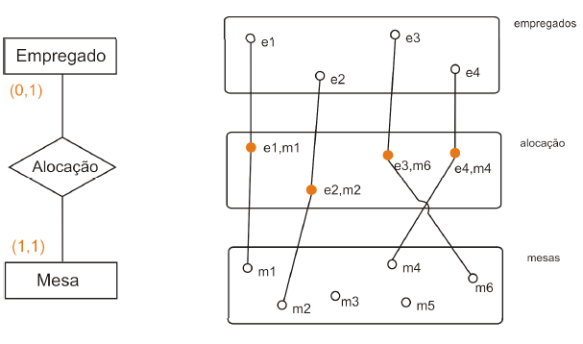
Relacionamento

Slide 37
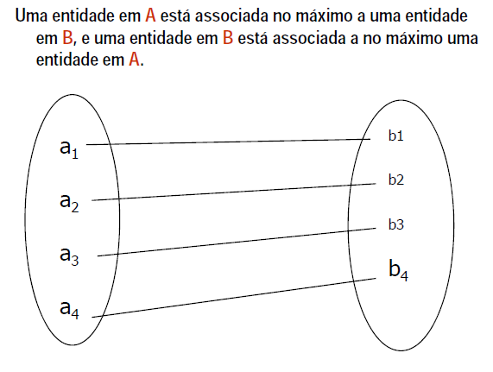
Relacionamento Um para Um

Slide 38
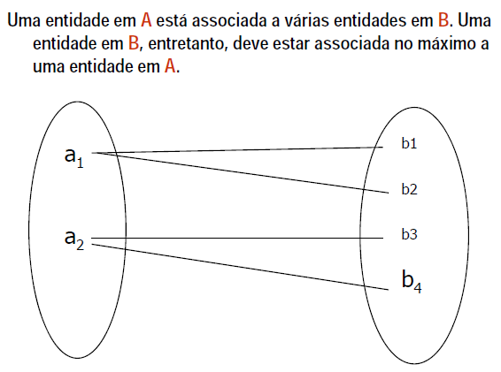
Relacionamento Um para Muitos

Slide 39
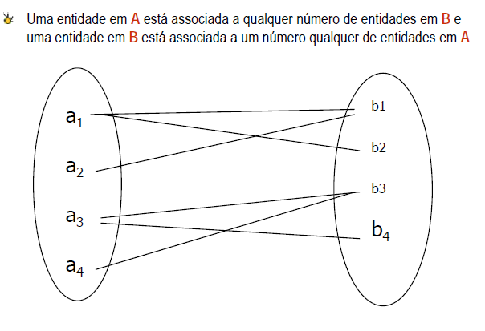
Relacionamento Muitos para Muitos

Slide 40
Estudo de Caso: Um Supermercado
Relembrando:
  O Supermercado também exige que o sistema em questão guarde as vendas ocorridas entre os fornecedores e o próprio supermercado. Tal venda deve conter um código de identificação, qual funcionário participou dessa venda, qual a empresa que vendeu o produto, o valor total da venda e a data que a mesma ocorreu.
realiza
FORNECEDOR
VENDA

Slide 41
Exemplo 1: Uma Empresa
Uma Empresa é organizada em departamentos. Departamentos possuem um único nome, um único número e um empregado gerente.
Registra-se a data de início que o funcionário começou a gerenciar o departamento.
Um departamento pode ter várias localizações. Um departamento controla um número de projetos, cada um com um único nome, um único número e uma localização.
Para cada funcionário é armazenado o nome, registro geral, endereço, salário. Um funcionário esta associado a um departamento mas pode trabalhar em vários projetos, o qual não é necessariamente controlado pelo mesmo departamento.
O número de horas que cada funcionário trabalha em cada projeto por semana e o seu supervisor direto devem ser registrados. Temos também os dependentes de cada funcionário para diferentes propósitos. Para isso, temos o nome, aniversário e o parentesco do dependente com o funcionário.

Slide 42
Exemplo 2: Um Hospital
Hospitais solicitam exames clínicos em vários Laboratórios, cada um destes pode ter solicitações de vários Hospitais
Pacientes consultam vários Médicos, e estes são consultados por vários Pacientes
Ambulatórios atendem vários Pacientes, enquanto estes só podem ser atendidos em um único Ambulatório
Pessoal de apoio está alocado a cada Ambulatório, e cada um destes conta com vários integrantes do Pessoal de apoio
Pacientes realizam vários Exames, e cada Exame é realizado por um único Paciente
Laboratórios fazem vários Exames, e cada um dos Exames é feito em um único Laboratório
Cada Paciente pode receber vários Diagnósticos, e cada Diagnóstico é de um único Paciente

Slide 43
Considerações Finais
Para qualquer sistema, é essencial que façamos a modelagem de dados
A Modelagem Entidade-Relacional é a modelagem conceitual mais utilizada hoje em dia

Slide 44
Dados e Informações

Slide 45
Dados e Informações
O primeiro conhecimento necessário ter antes de estudar as definições de banco de dados.
Apesar de serem termos interligados e fazerem parte de um mesmo contexto possui significados totalmente distintos.

Slide 46
Dados
Notes:
Esta é outra opção para um slide de Visão Geral usando transições.

Slide 47
Dados
Basicamente, um dado é um conjunto alfanumérico, ou de imagem, que não está agregado a nenhum conhecimento específico, tornando-o inutilizável para quem não souber em qual contexto está contido e o que exatamente representa, não podendo interpretá-lo.
Tendo como base um sistema de computador, dados podem ser definidos como um conjunto de bits.

Slide 48
Dados - continuação
A falta de informação sobre o que o dado representa, que informação ele indica, para que ele serve, torna-o inutilizável e o classifica apenas como um dado.
Exemplo de extensão de arquivo.

Slide 49
Informações
Notes:
Esta é outra opção para um slide de Visão Geral usando transições.

Slide 50
Informações
Uma informação pode ser classificada como um segundo estágio que um dado pode percorrer.
Informação é a agregação de um determinado conhecimento a um dado. Uma informação pode ser interpretada, enquanto um dado apenas visualizado
Exemplo de extensão de arquivo ou de um livro em outro idioma.

Slide 51
Conhecimento
Notes:
Esta é outra opção para um slide de Visão Geral usando transições.

Slide 52
Conhecimento
DADO + INFORMAÇÃO = CONHECIMENTO

Slide 53
O que é um banco de dados?

Slide 54
O que é banco de dados
É uma coleção de dados inter-relacionados, representando informações sobre um domínio específico.
Exemplo : Lista telefônica , fichas de clientes , ficha do acervo de uma biblioteca.
Com a centralização dos dados, torna-se muito mais rápida a consulta e a manutenção dos mesmos, pois permanecem todos em um mesmo lugar, tornando o acesso mais rápido.

Slide 55
O que é banco de dados - continuação
Podem ser classificados em diversas categorias.
  Bancos manuais e automatizados
  Bancos relacionais

Slide 56
Bancos manuais
e automatizados

Slide 57
Bancos manuais e automatizados
Bancos manuais
  Desvantagem
    Tempo gasto para encontrar informações
    Tudo é feito manualmente pelo usuário
  Exemplo : Ficheiro de uma empresa
Bancos automatizados
  Usado em sistemas de computador
  Vantagem
    Ocupar menor espaço físico
    Rápido para encontrar qualquer informação

Slide 58
2.2 Bancos relacionais
Um banco de dado pode ou não ser relacional.
Ao ser relacional, isto indica que o banco tem relacionamentos entre seus dados(tabelas, entidades).
Exemplo : Uma funcionária registra a venda de um veículo de uma marca que não esteja cadastrada na loja.(BD não permite)

Slide 59
3.0 Arquitetura de banco de dados

Slide 60
3. Arquitetura de banco de dados
Todos os bancos de dados relacionais mantêm algumas semelhanças entre si no que diz respeito às suas arquiteturas. Suas formas de armazenamento, componentes para a criação de relacionamentos, estruturas para indexação de seus dados e organização interna, entre outras características.

Slide 61
3.1 – Tabelas

Slide 62
3.1 Tabelas
Todos os dados de um banco são organizados no formato de tabelas, onde cada coluna será um campo e cada linha um registro.
O limite de linhas e colunas possíveis de serem alocadas para uma tabela pode variar em cada banco de dados.
Normalmente os bancos armazenam suas tabelas pela ordem de chegada dos dados, sendo responsabilidade das consultas ordenar os resultados.

Slide 63
3.2 – Campos

Slide 64
3.2 Campos
Os campos podem ser reconhecidos pelas colunas de uma tabela. Cada coluna está representando um campo.
Os campos podem ser configurados para delimitar valores, utilização de formatação e controle de valores nulos e valores padrões, entre outras propriedades.
Não é permitido colocar dois campos iguais.

Slide 65
3.3 – Chaves

Slide 66
3.3 Chaves
O termo chave refere-se à coluna da tabela que é responsável pela identificação dos registros.
O não uso de chaves pode tornar o banco de dados vulneráveis a diversos problemas, como redundância de dados.
É por meio das chaves que são criados os relacionamentos entre as tabelas, por meio de uso de chaves estrangeiras.
Exemplo : Bingo, analisando pelo nome
Solução do problema : usar atributos únicos para cada usuário.(RG,CPF).

Slide 67
3.3.1 – Chave Primária Simples

Slide 68
3.3.1 Chave Primária Simples
O que caracteriza um PK (primary key) de uma coluna é o fato de esta possuir valores únicos, ou seja, não há valores repetidos para sua coluna.
No exemplo citado, o número do CPF pode ser considerado uma chave primária, pois não haverá possibilidade de dois registros terem o mesmo valor para este campo

Slide 69
3.3.2 – Chave Primária
Composta

Slide 70
3.3.2 Chave Primária Composta
Possui características semelhantes às das primárias, contudo a diferença é que a chave composta utiliza mais de uma coluna(campo) da tabela para a composição de seu valor único.
De uma forma simples podemos dizer que os campos podem ter valores repetidos, mas, quando compostos, formam valores únicos.

Slide 71
3.3.3 – Chave Estrangeira

Slide 72
3.3.3 Chave Estrangeira
Para relacionar registros entre tabelas, existem as chaves estrangeiras(FK-Foreign key).

Slide 73
3.4 – Registros

Slide 74
3.4 Registros
As linhas das tabelas são chamadas de registros.
Cada registro é formado por um conjunto de campos.

Slide 75
3.5 – Índices

Slide 76
3.5 Índices
O que são
  Os índices podem ser entendidos como o turbo do MySQL. São uma versão organizada de campos específicos de uma tabela e são usados para facilitar a consulta de registos. Sem índices, o MySQL necessita percorrer todos os registos de uma tabela para encontrar o registo pretendido, o que não acontece quando se usam índices. Neste caso, o MySQL consegue “saltar” directamente para o registo pretendido. Com o seu uso, as consultas de informação tornam-se mais rápidas e eficazes, poupando tempo de processamento.

Slide 77
3.5 Índices(Continuação)
Tipos de Índice
  Índices normais - são o tipo de índice mais básico, e não possuem restrições tais como a unicidade;
  Índices únicos - semelhantes aos índices normais, mas com uma diferença: todos os valores do(s) campo(s) indexado(s) apenas podem aparecer uma vez;
  Chaves primárias - índices únicos com nome “PRIMARY” e com a particularidade de apenas poder existir um por tabela;
  Índices full-text - usados pelo MySQL para pesquisas em campos de text.
Notes:
Definição de Índices
Os índices podem ser aplicados individualmente a campos de uma tabela da base de dados (índices simples), ou então aplicados a vários campos de uma tabela (índices compostos).
Suponhamos que temos a seguinte tabela:
CREATE TABLE pessoas (
id INT NOT NULL AUTO_INCREMENT,
primeiro_nome CHAR(30) NOT NULL,
ultimo_nome CHAR(30) NOT NULL,
idade SMALLINT NOT NULL,
PRIMARY KEY (id)
);
O objectivo é usar esta tabela para obter os valores do campo id para registos cujos valores do primeiro nome, último nome e idade são conhecidos. Um exemplo de consulta seria pesquisar todos os registos com o nome Hugo Durães e 24 anos de idade:
SELECT id FROM pessoas WHERE primeiro_nome='Hugo' AND ultimo_nome='Durães' AND idade=24;
Como não queremos que o MySQL faça uma pesquisa em todos os registos da tabela, o uso de índices é altamente recomendado.
Na minha opinião, o primeiro passo seria criar um índice para um dos campos da claúsula WHERE (primeiro_nome, ultimo_nome ou idade). Se o índice fosse criado no campo primeiro_nome, o MySQL iria limitar a pesquisa aos registos para os quais o campo primeiro_nome fosse ‘Hugo’. Com este resultado temporário, iria aplicar as restantes condições: primeiro iria eliminar todos os registos cujo ultimo_nome fosse diferente de ‘Durães’ e de seguida eliminaria os registos nos quais a idade fosse diferente de 24. Só após isto o MySQL poderia devolver os resultados da consulta.
A criação deste índice torna a consulta mais eficiente, mas ainda obriga o MySQL a trabalhar com registos não necessários. Poderíamos colocar o índice em qualquer outro dos campos, mas os resultados em termos de eficiência seriam muito idênticos.
É aqui que entram os índices compostos. Um índice composto é na verdade um array ordenado que contém concatenados os diferentes valores dos campos que pertencem ao índice composto.
Assim, para o exemplo mostrado acima, seria criando um índice composto pelos campos primeiro_nome, ultimo_nome e idade. Desta forma, o MySQL pode “saltar” imediatamente para o primeiro_nome correcto, depois para o ultimo_nome e finalmente para a idade correcta. A informação foi assim encontrada sem ser necessário percorrer qualquer registo da tabela.
Mas não será a criação deste índice composto a mesma coisa que criar um índice para cada campo da claúsula WHERE? Não, porque ao executar uma consulta, o MySQL apenas usa um índice. Se tiver que existir uma escolha entre vários índices, o MySQL usa normalmente o índice mais restritivo, ou seja, o que devolve o menor número de registos. Ainda assim, qualquer um destes índices nunca é tão restritivo como o índice composto pelos três campos da claúsula WHERE.
Da esquerda para a direita
Os índices múltiplos tem uma vantagem acrescida: são lidos da esquerda para a direita. Assim, e usando o exemplo acima, o índice será usado para consultas de acordo com a seguinte combinação:
primeiro_nome, ultimo_nome, idade
primeiro_nome, ultimo_nome
primeiro_nome
Assim, o índice criado é usado nas seguintes consultas (alguns exemplos):
SELECT * FROM pessoas WHERE primeiro_nome='Hugo';
SELECT * FROM pessoas
WHERE primeiro_nome='Hugo' AND ultimo_nome='Durães';
SELECT * FROM pessoas
WHERE primeiro_nome='Hugo' AND ultimo_nome='Durães' AND idade=24;
SELECT * FROM pessoas
WHERE primeiro_nome='Hugo'
AND (ultimo_nome='Durães' OR ultimo_nome='Fernandes') AND idade=24;
SELECT * FROM pessoas
WHERE primeiro_nome='Hugo'
AND ultimo_nome='Durães' AND idade > 20 AND idade < 26;
No entanto, o índice criado não é usado nas seguintes consultas (alguns exemplos):
SELECT * FROM pessoas WHERE ultimo_nome='Durães';
SELECT * FROM pessoas
WHERE primeiro_nome='Hugo' OR ultimo_nome='Durães';
SELECT * FROM pessoas
WHERE idade=24 AND primeiro_nome='Hugo';
Em que campos devem ser criados índices?
Um dos passos mais importantes é a escolha dos campos onde criar os índices. Existem dois locais fulcrais para a criação de índices: campos referenciados na claúsula WHERE e campos usados na claúsula JOIN.
Então basta seguir a “regra” e criar índices em todos os campos que estejam nessas condições? Quase, mas nem sempre. É necessário ter em conta o tipo de comparações que vão ser efectuadas. O MySQL apenas usa índices para comparações do tipo <, <=, =, >, >=, BETWEEN, IN e em algumas do tipo LIKE. Nas comparações do tipo LIKE, o MySQL não usa índices caso o primeiro caracter de pesquisa seja uma wildcard (% ou _).
Desvantagens dos índices
É bastante comum, em aplicações web, existirem mais pedidos simultâneos de consultas do que pedidos de actualização de informação, visto que o número de pessoas a consultar uma aplicação deste tipo é, normalmente, bem maior que o número de pessoas que actualizam a informação. Assim, o ideal será dar prioridade a estas consultas, deixando para segundo plano as actualizações de informação.
A criação de índices, com vista a indexar a informação, resulta numa melhoraria das consultas de informação. Mas, em contrapartida, estamos a dificultar os pedidos de actualização de informação. Logo, a definição dos índices tem de ser bem estudada, de modo a que seja aplicada apenas sobre pontos críticos.
O uso de índices provoca um aumento do espaço ocupado em disco. Assim, a criação de índices não estudada pode provocar um aumento exagerado do tamanho da informação indexada, podendo esta chegar ao seu limite físico em termos de tamanho em disco.
Concluindo…
O uso de índices é um dos aspectos mais importantes para optimizar bases de dados. Não importa o quão simples é uma tabela: uma pesquisa numa tabela não indexada com 1.000.000 de registos nunca será rápida e leve.

Slide 78
3.5 Índices(Continuação)
Os índices de uma tabela são recursos diretamente ligados à performance do banco
Em um banco de dados, os registros de uma tabela podem ser armazenados de acordo com a sua ordem de chegada(ou de cadastro). E sem nenhuma regra facilitadora, o processo de busca de um registro é comparar linha por linha da tabela até encontrar o registro determinado

Slide 79
3.5 Índices(Continuação)
Cada tabela pode ter vários índices. É recomendável, inclusive, que seja criado um índice para cada coluna da tabela, caso a coluna seja significativamente utilizada em consultas.

Slide 80
3.6 – Relacionamentos

Slide 81
3.6 Relacionamentos
O conceito de relacionamentos depende muitas vezes da existência de chaves(primárias e estrangeiras) em um banco de dados. Na verdade, é o uso das funcionalidades de chaves primária e estrangeira que forma os relacionamentos.
Outra característica é que essas propriedades(chaves e relacionamentos) pertencem ao modelo de banco relacionais.

Slide 82
3.6 Relacionamentos(Continuação)
Um relacionamento pode ser definido pelas ligações existentes entre duas tabelas. Quando se liga um ou mais campo(s) de uma tabela com um ou mais campo(s) de outra tabela, forma-se um relacionamento, sendo normalmente o campo da primeira tabela uma chave primária e o campo da segunda uma chave estrangeira

Slide 83
3.6.1 – Relacionamento
1 para 1

Slide 84
3.6.1 Relacionamento 1 para 1
O tipo de relacionamento 1 para 1 diz respeito às ligações entre tabelas em que para cada registro da primeira tabela possa existir até um registro na segunda tabela.
Exemplo : Uma Pessoa possui Um endereço

Slide 85
3.6.2 – Relacionamento
1 para N

Slide 86
3.6.2 Relacionamento 1 para N
Já os relacionamentos 1 para N permitem que possa existir mais de um registro na segunda tabela, para cada registro da primeira tabela.
Exemplo: Um cliente pode ter mais de um endereço.

Slide 87
3.6.3 – Relacionamento
N para N

Slide 88
3.6.3 Relacionamento N para N
De todos os tipos de relacionamentos, o tipo N para N (muitos para muitos) é, sem dúvida, o mais amplo de todos. Pode-se dizer que este relacionamento é a combinação do tipo 1 para N nos dois sentidos do relacionamento(da primeira para a segunda tabela e vice-versa). Neste caso, pode haver um ou mais registros na segunda tabela ligados a um registro da primeira, assim como pode haver um ou mais registros na primeira tabela para cada registro da segunda.

Slide 89
3.6.3 Relacionamento N para N (Continuação)
Exemplo: Um exemplo para este caso é o controle de matrícula de alunos nos cursos de treinamento oferecidos por uma escola qualquer. Não há restrições de que o aluno não possa assistir a mais de um curso. Portando um aluno pode ser matriculado em um ou mais cursos da escola. Do outro lado da ligação, um curso pode ser frequentado por um ou mais alunos.

Slide 90
4.0 O que é um SGBD

Slide 91
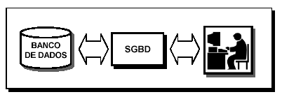
4.0 O que é um SGDB?
Gerenciamento de Banco de Dados, é um sistema responsável pela segurança e proteção de dados de um banco.
Todas as solicitações do usuário ao banco de dados são
manipuladas pelo SGBD!!

Slide 92
4.1 – Gerenciamento de acesso

Slide 93
4.1 Gerenciamento de acesso
Umas das funcionalidades de um SGBD é garantir que somente usuários autorizados tenham acesso de leitura ou gravação em determinadas tabelas ou objetos.
Isto impede que um usuário que necessite acessar a algumas entidades de um banco tenha acesso a todas.

Slide 94
4.2 – Integridade de dados

Slide 95
4.2 Integridade de dados
Outra característica muito importante em um banco é a sua integridade de dados.
O controle de integridade de dados embutido nos SGBD garante que todos os dados inclusos ou alterados no banco estarão de acordo com regras criadas para os mesmos.
Este controle é feito com base em domínio de dados. Cada atributo cadastrado pode ser vinculado com regras de valores permitindo que seja preenchido somente com dados autorizados pelo banco.

Slide 96
4.3 – Integridade
de entidade e referencial

Slide 97
4.3 Integridade de entidade e referencial
Uma característica prioritária em um banco de dados é existir um única chave primária para cada entidade(tabela) do banco, recurso este conhecido como integridade de entidade.
A integridade referencial diz respeito aos relacionamento existentes entre diferentes tabelas de um banco.

Slide 98
4.3 Integridade de entidade e referencial(Continuação)
O SGBD garante que toda chave estrangeira preenchida necessariamente existirá em sua tabela relacionada. Por exemplo, o sistema não pode emitir uma nota fiscal de venda de um carro que não está cadastrado na tabela CARROS.

Slide 99
4.4 – Concorrencia

Slide 100
4.4 Concorrência de Acesso
Todo acesso de gravação em banco de dados sem os SGBDs era exclusivo. Cada pessoa detinha o direito de gravação para si, e, somente quando terminasse, outros acessos de gravação poderiam ser realizados.
Com uso dos SGDBs, os controles de acessos eram diretamente vinculados aos registros de uma tabela, possibilitando que diferentes usuários alterassem dados distintos dentro de um banco de dados ou, até mesmo, dados em comum.

Slide 101
4.5 – Linguagem de dados

Slide 102
4.5 Linguagem de Dados
Com os SGBDs surgiu a necessidade de padronizar o quanto fosse possível a maneira de como os bancos e seus dados eram acessados. A maioria dos bancos de dados utiliza a SQL(Structured Query Language), ou simplesmente Linguagem de Consulta Estruturada, para tratar todos os aspectos de interação com o banco de dados.

Slide 103
4.5 Linguagem de Dados(Continuação)
A SQL é um conjunto de linguagens específicas para cada característica de um banco de dados. Basicamente dividem-se em três grupos, sendo um deles responsáveis pela estrutura dos dados, outro pela manipulação dos dados e o último, pelo controle de acesso ao banco, conforme descritos a seguir.

Slide 104
4.5.1 – DDL
Linguagem de
Definição de dados

Slide 105
4.5.1 Linguagem de Definição de Dados
Têm como objetivo efetuar criações e alterações nos formatos de atributos(campos) e entidades(tabelas) em um banco de dados. Além disso, com o seu uso é possível criar relacionamentos entre entidades e também definir domínio de dados para os atributos.
Não está em seu escopo a manipulação direta de dados.

Slide 106
4.5.2 – DML
Linguagem de
Manipulação de dados

Slide 107
4.5.2 Linguagem de Manipulação de Dados
Como complemento à DDL, as linguagens do tipo DML, surgiram para atender às necessidades de manipulação direta dos dados contidos em um banco.
É por meio delas que são realizadas as consultas, inclusões, alterações e exclusões de registros armazenados no banco

Slide 108
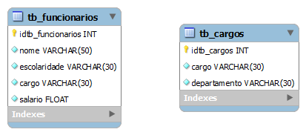
4.5.2 Linguagem de Manipulação de Dados
Para trabalhar com a linguagem DML crie a modelagem como na figura e gere o banco de dados com o nome de “db_locadora” e suas tabelas usando o recurso do mysql workbenck

Slide 109
4.5.2 Linguagem de Manipulação de Dados
Adicione na tabela tb_funcionario os seguinte registros:
ID | NOME | CARGO | SALARIO
1 | Pós-Graduado | Analista de Negócios | 1000
2 | Mestre | Analista de Sistemas | 2000
3 | Graduado | Analista de Sistemas | 700
4 | Pós-Graduado | Analista de BI | 2300
5 | Doutor | Administrador de Banco de Dados | 2600
6 | Graduado | Analista de Sistemas | 1000
7 | Graduado | Analista de Marketing | 1100
8 | Graduado | Programador | 900
9 | Mestre | Analista de Sistemas | 2300

Slide 110
4.5.2 Linguagem de Manipulação de Dados
Adicione na tabela tb_cargos os seguinte registros:
ID | CARGO | DEPARTAMENTO
1 | Analista de Negócios | Tecnologia da Informação
2 | Analista de Sistemas | Tecnologia da Informação
3 | Analista de BI | Tecnologia da Informação
4 | Administrador de Banco de Dados | Tecnologia da Informação
5 | Analista de Marketing | Marketing
6 | Programador | Tecnologia da Informação
7 | Contador | Contabilidade
8 | Administrador | Contabilidade
9 | Design | Marketing

Slide 111
4.5.2 Linguagem de Manipulação de Dados
Instrução SELECT
  É a partir dele que será possível visualizar os registros armazenados no banco de dados.
  Sintaxe:
    SELECT campo1 FROM tabela
    SELECT campo1, campo2 FROM tabela
    SELECT * FROM tabela
  Exemplo:
    SELECT nome FROM tb_funcionarios
    SELECT nome,cargo FROM tb_funcionarios
    SELECT * FROM tb_funcionarios

Slide 112
4.5.2 Linguagem de Manipulação de Dados
Parâmetro WHERE
  É usado para filtrar o conjunto de resultados para que somente os registros que atendam a determinadas condições sejam visualizadas.
  Sintaxe:
    SELECT campo1 FROM tabela WHERE condições
    SELECT campo1, campo2 FROM tabela WHERE campo1 = valor
    SELECT * FROM tabela WHERE campo1 = valor and campo2 != valor

Slide 113
4.5.2 Linguagem de Manipulação de Dados
Parâmetro ORDER BY
  É usado para ordenar os registros de uma consulta.
  Sintaxe:
    SELECT campo1 FROM tabela ORDER BY critério [ASC] [DESC]
    SELECT * FROM tabela ORDER BY campo DESC

Slide 114
4.5.2 Linguagem de Manipulação de Dados
Parâmetro JOIN
  É usado para unir duas ou mais tabelas a partir de campos correspondentes entre as mesmas.
  Sintaxe:
    SELECT campo1 FROM tabela1 JOIN tabela2 ON tabela1.campoEstrangeiro = tabela2.campoEstrangeiro [where condições]

Slide 115
4.5.2 Linguagem de Manipulação de Dados
Parâmetro USING
  É usado para unir duas ou mais tabelas no lugar do ON, somente nos casos onde os campos de relacionamento entre as tabelas forem de mesmo nome.
  Sintaxe:
    SELECT campo1,campo2 FROM tabela1 JOIN tabela2 USING(campoSemelhanteEntreTabelas)

Slide 116
4.5.2 Linguagem de Manipulação de Dados
Parâmetro AS
  É usado para atribuir apelidos para campos cujos nomes sejam muito longos.
  Sintaxe:
    SELECT campo1 AS alias FROM tabela1[where condições]

Slide 117
4.5.3 – DCL
Linguagem de
Controle de Acesso

Slide 118
4.5.3 Linguagem de Controle de Acesso
Para o gerenciamento do controle de acesso ao banco de dados, foi criada a DCL, responsável por todo o controle de acesso ao banco de dados e por autorizar usuários a gerenciarem os acessos a este.

Slide 119
4.6 – Funcionalidades Gerais

Slide 120
Tabela de Tipos

Slide 121
Tabela de Tipos
SMALLINT
  Intervalo: -32768 a 32768
INTEGER
  Intervalo: -2147483648 a 2147483647
BIGINT
  Intervalo: -9223372036854775808 a 9223372036854775807
REAL/FLOAT
  Intervalo: 6 casas decimais
DOUBLE PRECISION
  Intervalo:15 casas decimais
DECIMAL
  Intervalo:15 casas decimais com formatação de casas
TEXT
  Textos curtos, médios e grandes
CHAR
  Intervalo : 255 posições
VARCHAR
  Intervalo:255 posições
DATE
  Datas em gerais
TIME
  Horas em gerais
TIMESTAMP
  Data e Hora juntos
DATETIME
  Data e Hora juntos

Slide 122
Resumo
Defina seus desafios
  Tecnológico e também pessoal
Definir expectativas realísticas
  Perícia não se adquire da noite para o dia
Concentre-se na meta
  Programas de aconselhamento
Notes:
Resuma o conteúdo da apresentação reafirmando os pontos importantes das lições.
Do que você deseja que a audiência se lembre quando sair da sua apresentação?
Salve sua apresentação em um vídeo para facilitar a distribuição (Para criar um vídeo, clique na guia Arquivo e clique em Compartilhar. Em Tipos de Arquivo, clique em Criar Vídeo.)

Slide 123
Recursos
<Texto do site da Intranet aqui>
<hiperlink aqui>
<Texto de material para leitura adicional aqui>
<hiperlink aqui>
Este conjunto de slides e recursos relacionados:
<hiperlink aqui>

Slide 124
Perguntas?

Slide 125
Apêndice
Notes:
A sua apresentação é a mais clara e direta possível? Considere mover o conteúdo extra para o apêndice.
Use slides de apêndice para armazenar conteúdo ao qual você queira fazer referência durante o slide de Perguntas ou que possa ser útil para os participantes investigarem mais a fundo no futuro.

Slide 126
FAZ
CONTÉM
PEDIDO
CLIENTE
PRODUTO
Notes:
Ver aonde é isto

